Slide 1
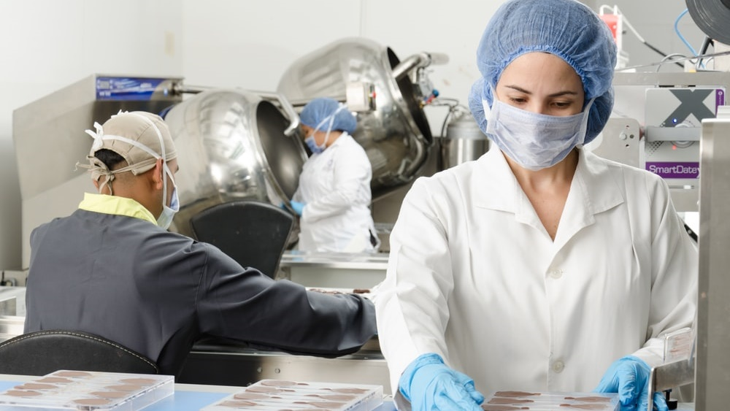
预防职业病从我做起

Slide 2
01
职业病的概念
目录
02
职业病的危害
CONTENT
03
职业病的预防

Slide 3
01
职业病的概念

Slide 4
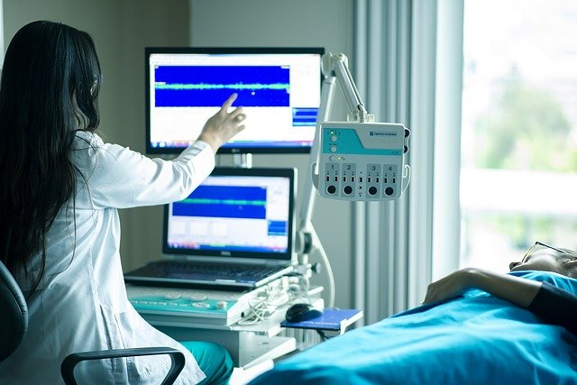
职业病的概念
根据中华人民共和国职业病防治法规定 ：职业病是指企业、事业单位和个体经济组织等用人单位的劳动者在职业活动中，因接触粉尘、放射性物质和其他有毒、有害物质等因素而引起的疾病。各国法律都有对于职业病预防方面的规定，一般来说，凡是符合法律规定的疾病才能称为职业病。
在生产劳动中，接触生产中使用或产生的有毒化学物质，粉尘气雾，异常的气象条件，高低气压，噪声，振动，微波， X射线，γ射线，细菌，霉菌；长期强迫体位操作，局部组织器官持续受压等，均可引起职业病，一般将这类职业病称为广义的职业病。
对其中某些危害性较大，诊断标准明确，结合国情，由政府有关部门审定公布的职业病，称为狭义的职业病，或称法定（规定）职业病。

Slide 5

职业病的概念
广义的职业病
接触生产中使用或产生的有毒化学物质，粉尘气雾，异常的气象条件，高低气压，噪声，振动，微波， X射线，γ射线，细菌，霉菌；长期强迫体位操作，局部组织器官持续受压等所引起的职业病
狭义的职业病
在广义职业病中某些危害性较大，诊断标准明确，结合国情，由政府有关部门审定公布的职业病
职业病的政策
法定（规定）职业病人在治疗休息期间，以及确定为伤残或治疗无效而死亡时，按照国家有关规定，享受工伤保险待遇或职业病待遇。

Slide 6
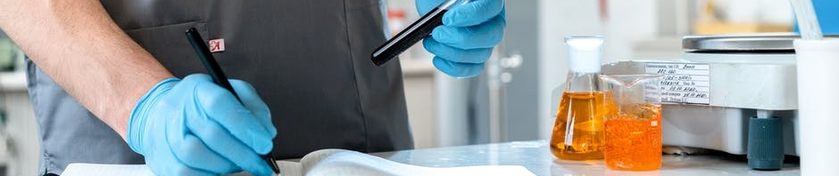
职业病的概念
中国政府规定诊断为法定（规定）职业病的，需由诊断部门向卫生主管部门报告；规定职业病患者，在治疗休息期间，以及确定为伤残或治疗无效而死亡时，按照国家有关规定，享受工伤保险待遇或职业病待遇。有的国家对职业病患者给予经济赔偿，因此，也有称这类疾病为需赔偿的疾病。中华人民共和国职业病防治法规定职业病的诊断应当由省级卫生行政部门批准的医疗卫生机构承担。

Slide 7
02
职业病的危害

Slide 8
职业病的危害
职业病的危害因素
化学因素
物理因素
生物因素
其他因素
如有机溶剂类毒物，铅、锰等金属毒物，粉尘等
如噪声、高频、微波、紫外线、X射线等
如炭疽杆菌、布鲁氏杆菌等
如不合适的生产布局、劳动制度等

Slide 9
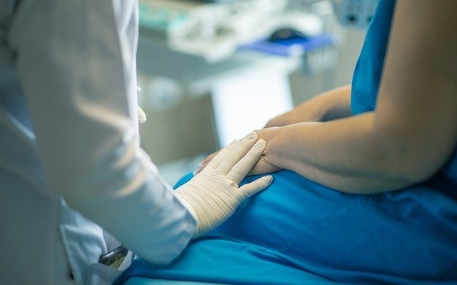


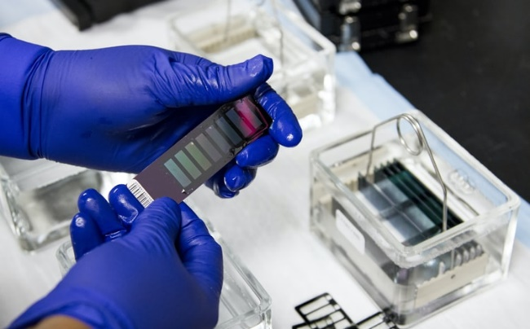
职业病的危害
特定职业产生的职业病
呼吸系统疾病
职业中毒
职业性传染病
职业性耳鼻喉口腔疾病
如尘肺病。此病占我国法定职业病总数的90%以上，目前仍是我国危害职工健康最主要的职业病。据统计，近四年来我国职业性尘肺病新病例数量逐年递减，截至2020年我国职业性尘肺病新病例数量为14367例，同比下降9.63%。
如有害气体中毒。生产性毒物侵入人体的途径主要有三种：呼吸道、消化道、皮肤，其中，呼吸道是最常见、最主要的途径。截至2020年底，全国共报告职业性化学中毒486例，较上年减少292例，同比下降37.53%。
如布鲁氏菌病。根据2015-2019年全国法定传染病疫情的数据，中国的布病发病人数每年均有3万人以上，而他们中大多数为牛羊牧场或养殖场从业人员。
职业性耳鼻喉口腔疾病包括噪声聋、铬鼻病、牙酸蚀病以及爆震聋。截至2020年底，全国共报告职业性耳鼻喉口腔疾病1310例，较上年减少313例，同比下降19.29%。

Slide 10



职业病的危害
生活中常见的职业相关疾病
教师
司机
电脑办公人士
如用嗓过度导致的咽炎、长时间抬手写板书导致的肩周炎、长时间久站导致的腿部静脉曲张
如长途车司机，没时间上厕所与饮水导致的肾结石。吃饭时间不规律导致的胃病
如久坐导致的腰椎疾病、颈椎病

Slide 11
03
职业病的预防

Slide 12
职业病的预防
加强⽔泥等易扬尘的材料的存放处、使⽤处的扬尘防护，任何⼈不得随意拆除，在易扬尘部位设置警⽰标志。给施⼯作业⼈员提供扬尘防护⼝罩指导施⼯作业⼈员减少扬尘的操作⽅法和技巧。
加强作业区的通风排⽓措施。给作业⼈员提供防护⼝罩。检查落实作业场所的良好通风，⼯⼈持证上岗，佩戴⼝罩，指导提⾼中毒事故中职⼯救⼈与⾃救的能⼒。
尘肺
有害气体中毒
预防措施
布鲁氏菌病
职业性耳聋
为从事牧业养殖业的工作人员发放手套和口罩，加强个人保护意识，避免在皮肤粘膜有伤口的情况下接触动物。
在作业区设置防职业病警⽰标志，对噪声⼤的机械加强⽇常保养和维护，减少噪声污染。为施⼯操作⼈员提供劳动防护⽿塞。杜绝施⼯操作⼈员的超时⼯作。

Slide 13
职业病的预防
咽炎
肾结石
尽量避免⾼声讲话。每堂课时间可以交叉进⾏提问、板书演练、联系讨论，这样做既可以活跃课堂学习⽓氛，⼜有利于教师嗓⾳的保护
需要勤饮水，以增加尿量，稀释尿中形成结石物质的浓度，成人24小时尿量在2000mL以上，对预防结石病是一项很重要的措施。
肩周炎
胃病
经常进⾏肩颈背部肌⾁锻炼，每天抬头、曲颈左右转动，并且做扩胸、仰伸、耸肩等动作。每工作2⼩时⾄少休息5-10分钟，还可到室外散步、远眺等等
夜间睡眠时应该降低枕头⾼度，以⼀侧肩宽为宜。
没有时间吃饭，但可以提前准备一些即食食品，要保证每天定点吃饭，避免因饥饿导致胃酸增多刺激胃黏膜引发胃病。

Slide 14
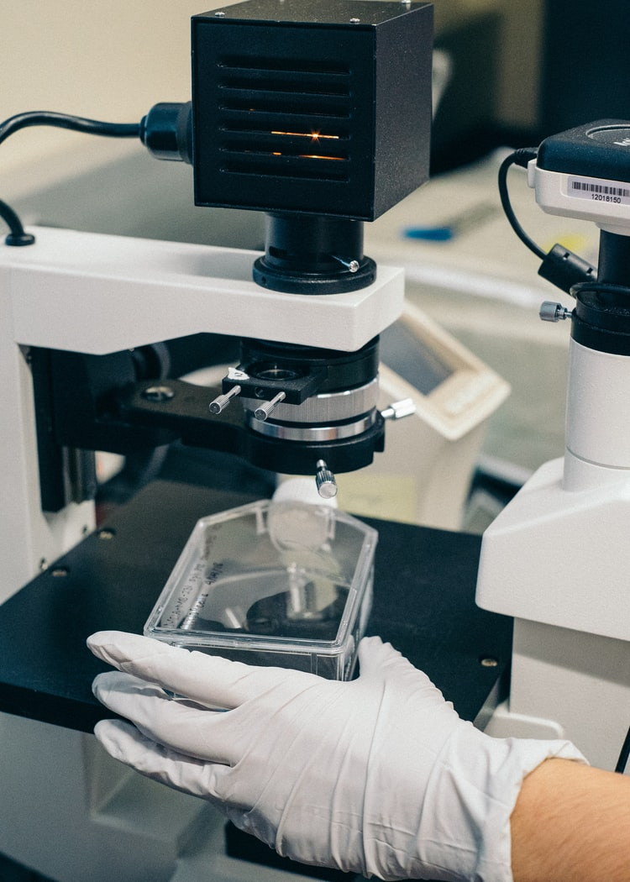
小结
随着居民健康保护意识不断增强，职业病防护技能强化，以及国家加大职业病防治监管力度，我国各类职业病新病例逐年减少。截至2020年底，全国共报告各类职业病新病例17064例，较上年减少2364例，同比下降12.17%。
相信在不久的将来，职业病新病例在国家政策和个人防护意识的日益增强下，会越来越少，也衷心祝愿每一位职业病人可以早日康复

Slide 15
感谢观看

